Slide 1
Первый тоненький ледок, чем опасен он, дружок?
Воспитатель подготовительной гр.:
Гончарова Галина Викторовна

Slide 2
Цель проекта: повышение знаний воспитанников, сотрудников и родителей ОУ по вопросам безопасного поведения на воде в зимний период, формировать у детей культуру безопасного поведения на улице в зимний период времени.
Задачи:
Познакомить с новой информацией по теме;
Дать детям первоначальные знания о правилах безопасного поведения в природе в зимний период;
Приобщать детей к правилам безопасного поведения во время зимних игр;
Развивать способности у детей к предвидению возможной опасности;
Привлечь родителей к проблеме формирования у детей элементарных представлений о безопасности в зимнее время года.

Slide 3
Предполагаемый результат:
Дети будут знать основные правила безопасного поведения на прогулке в зимнее время, соблюдать эти правила;
Дети будут проявлять интерес к собственной безопасности и безопасности окружающих;
Родители будут соблюдать с детьми правила безопасного поведения на прогулке в зимнее время года.

Slide 4
Мы с детьми проводим эксперимент
Беседа по теме «Безопасное поведение в зимние время года»
Мы с детьми делаем цветную воду для эксперимента

Slide 5
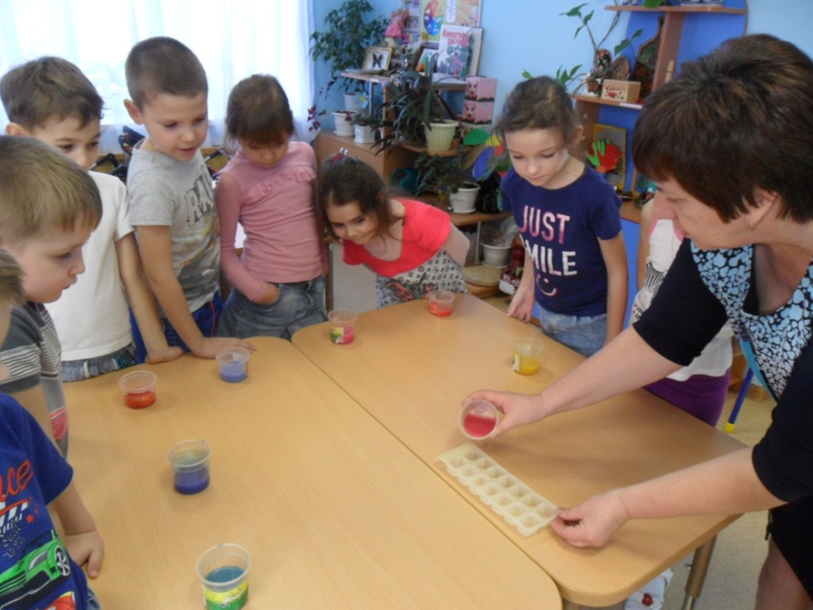
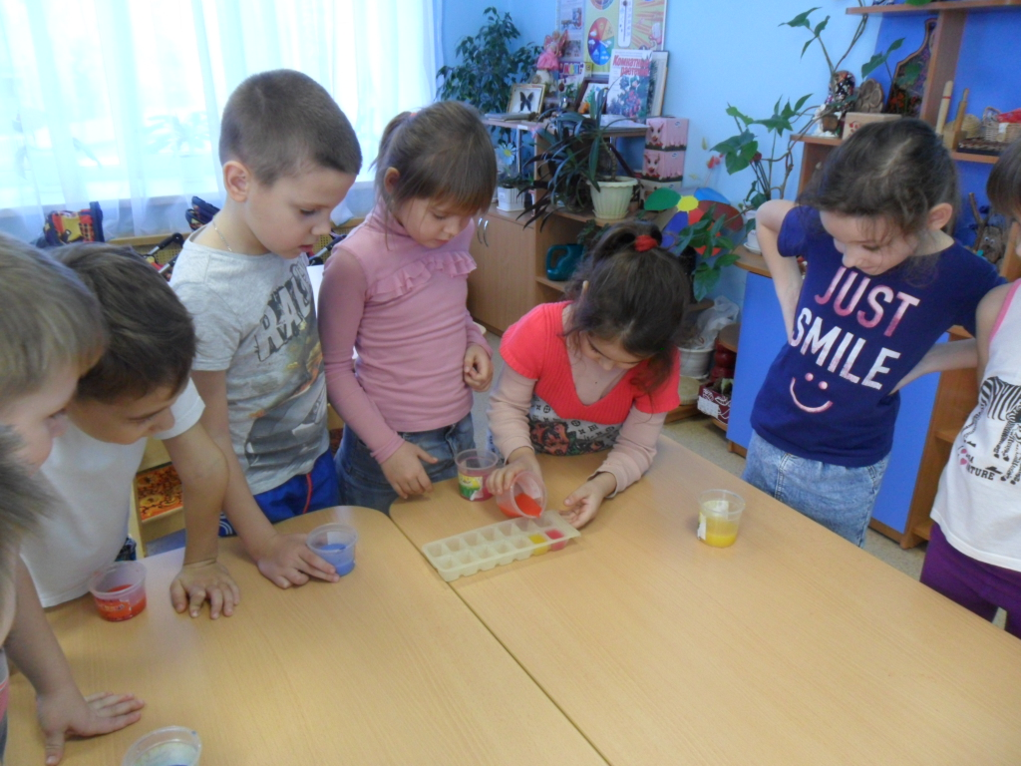
Я показываю как правильно залить воду в ячейку для заморозки льда
Теперь дети сами наполняют ячейки цветной водой

Slide 6
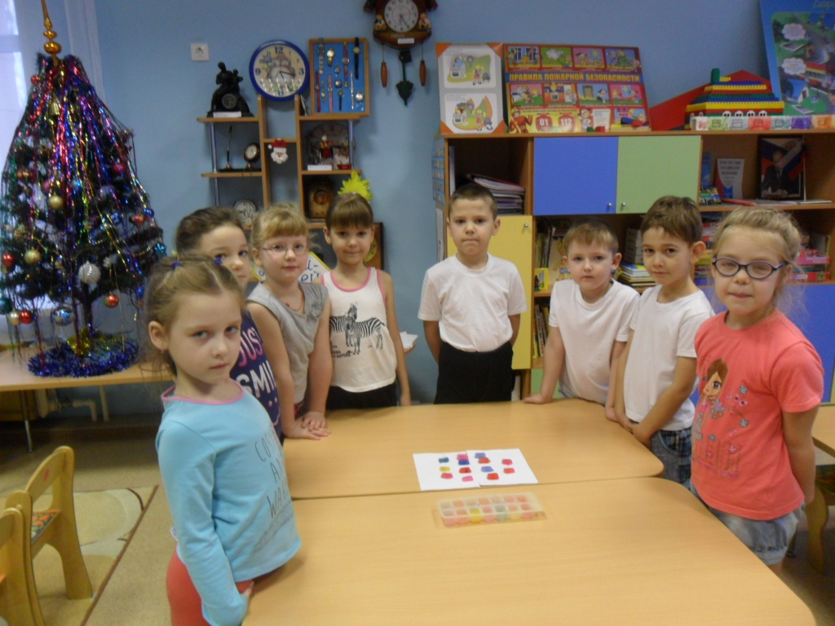
После заморозки, у нас получились вот таки цветные льдинки!!!

Slide 7
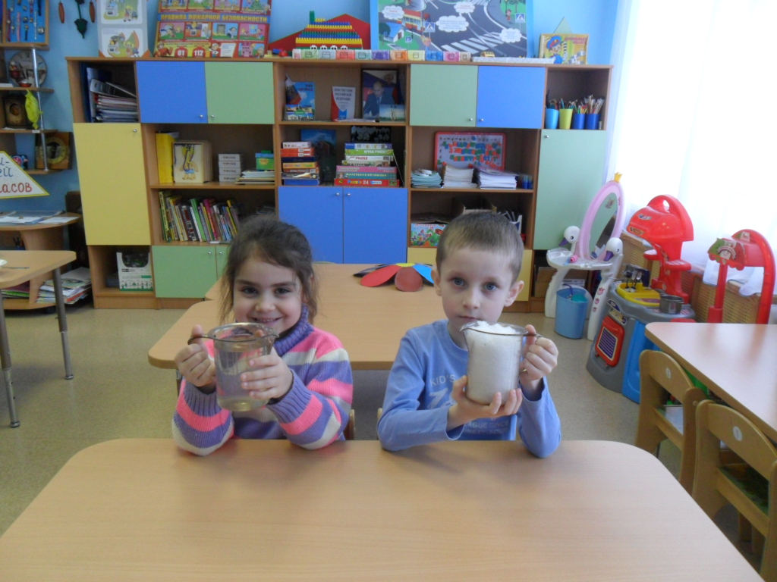
Что тяжелее вода или снег?

Slide 8
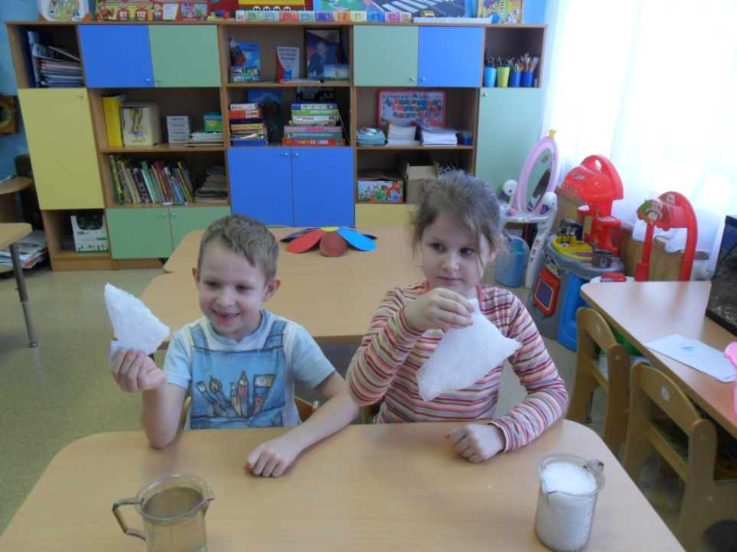
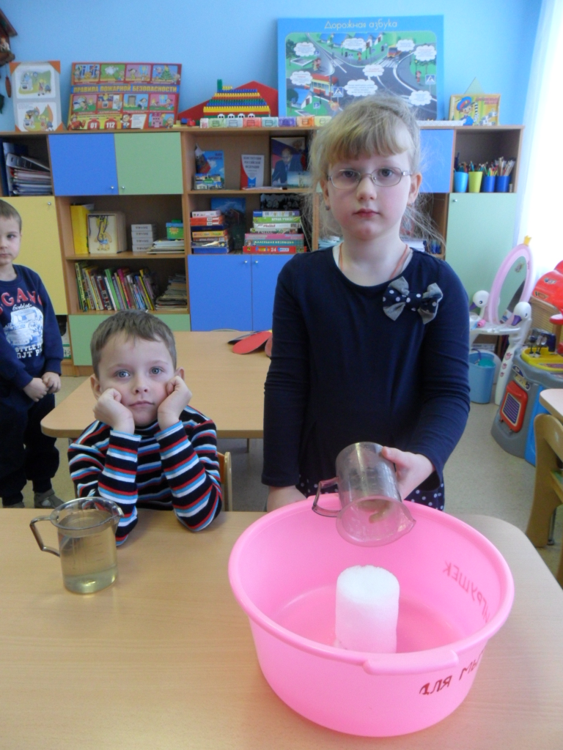
Детки рассматривают льдинки…
Посмотрим, сколько воды станет из растаявшего снега

Slide 9
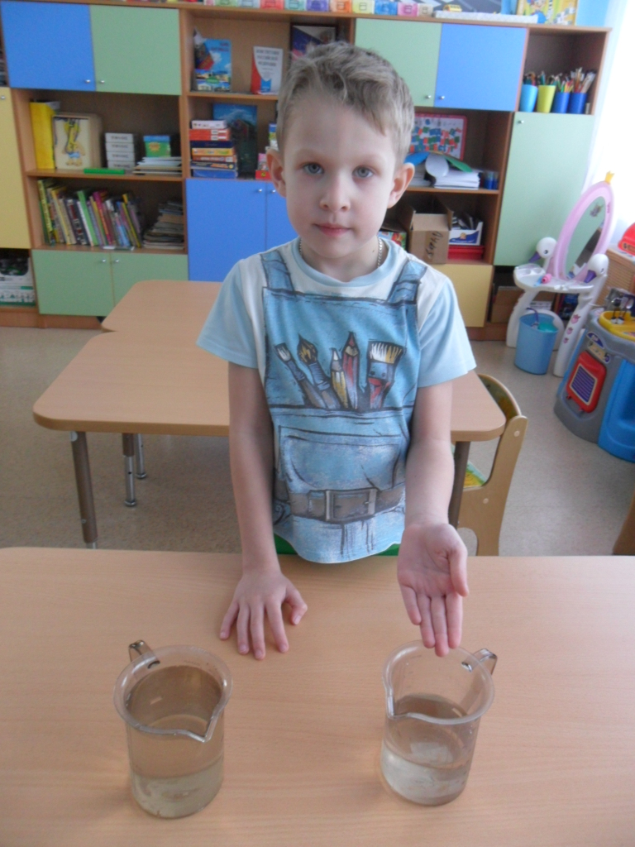
И вот наш результат!
В результате мы получили, что при комнатной температуре снег растаял, и воды оказалось в 2 раза меньше.

Slide 10
Проверяем…что Льдинки не тонут в воде

Slide 11
Результаты проекта: реализация проекта способствовала овладению детьми элементарными знаниями о правилах безопасного поведения в зимнее время года, формированию навыков сознательного отношения к соблюдению этих правил, развитию способностей к предвидению возможной опасности зимой на улице. Дети стали проявлять интерес к собственной безопасности и сохранению здоровья.
Работа в проекте позволила донести до каждого ребенка необходимость неукоснительного выполнения правил, как залога его здоровья и безопасности.
Участие в проекте родителей повысило значимость проводимой работы, показало актуальность и необходимость взаимодействия взрослого и ребенка в решении задач безопасности.
Данный проект позволил сделать процесс приобщения детей к правилам безопасности более интересным, доступным, значимым.

Slide 12
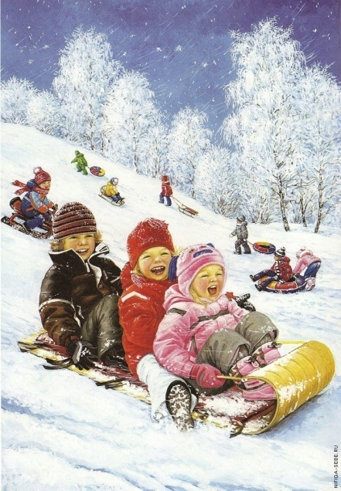
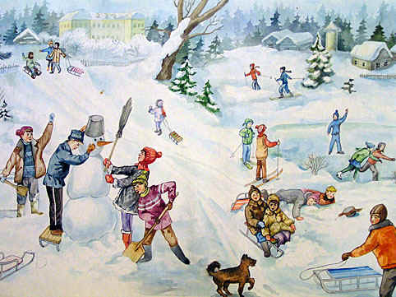
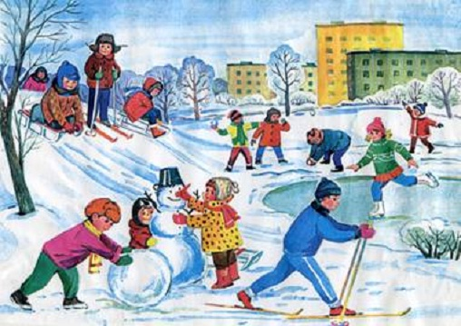
Памятка
Правила безопасной зимней прогулки
Одевать шапку, варежки и застегиваться нужно не выходя из дома, чтобы холодный воздух не проник под одежду.
Нельзя есть снег и грызть сосульки, прикасаться к металлу.
На улице надо идти посередине тротуара, подальше от домов, потому что с крыши может обвалиться снег или упасть сосулька, и ни в коем случае нельзя заходить в огражденные зоны.
Кататься на коньках, лыжах можно только в специально отведенных для этого местах.
И нельзя кататься с горок, которые расположены рядом с дорогой!
Кататься на санках стоя нельзя! Опасно привязывать санки друг к другу!
Особенно внимательно зимой нужно переходить дорогу – машина на скользкой дороге не сможет остановиться сразу!

Slide 13
Спасибо за внимание!!!

